Slide 1

Исследовательский проект "Я прививки не боюсь"
ГБОУ Школа № 2000
Выполнили: ученицы 4-П класса
Зайцева Варвара
Нестеренко Ника
Руководитель: Авдонина Александра Александровна
Москва, 2024

Slide 2
Оглавление:
Введение…………………………………………………………….……...3 1. Актуальность, цели и задачи проекта………………………….…...4 2. История прививок……………….……………………………………...5 3. Антипрививочное движение и его аргументы……………………...6 4. Важность прививок для общества …………………………..………7 5. Анкетирование и результаты………………………………………….8 Заключение…………………………………………………………………9
Информационный буклет ………………..…………………………… 10 Список интернет-ресурсов……………………………….……..............11

Slide 3
Введение:
С давних времен во всем мире то в одном, то в другом месте вспыхивали тяжелые заболевания, нередко приводящие к смерти многих тысяч людей.
Озадачившись этим, ученые стали развивать науку об иммунитете – о защите организма к тому или иному инфекционному заболеванию.
Иммунитет - это образование в крови особых защитных веществ, которые убивают возбудителей болезни. Если иммунитет слабеет, то человек заболевает. А чтобы он был сильным были придуманы и разработаны прививки.
Прививка необходима человеку, так как она стимулирует организм к выработке антител, которые защищают человека многие годы или всю жизнь.

Slide 4
Актуальность, цели и задачи исследования
Актуальность данного исследования заключается в том, что отношение к прививкам имеет прямое влияние на здоровье человека. Знать об этом важно, ведь это может спасти жизнь и избавить от необходимости в тяжелом и дорогостоящем лечении. Недостаточный уровень вакцинации может привести к возникновению эпидемий, серьезным осложнениям для человека и несет прямую угрозу жизни и здоровья населения!
Цель исследования – изучить вакцинацию.
Основные задачи исследования:
1. Рассмотреть историю прививок.
2. Изучить антипрививочное движение и его аргументы.
3. Проанализировать важность прививок для общества.
4. Провести практический этап исследования.

Slide 5
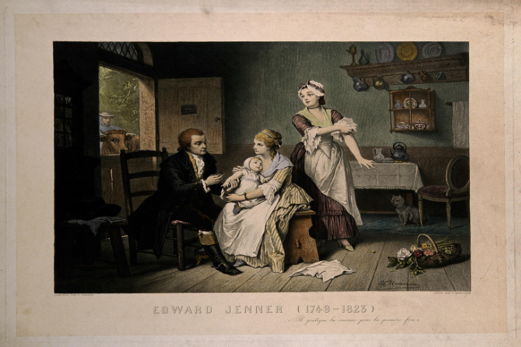
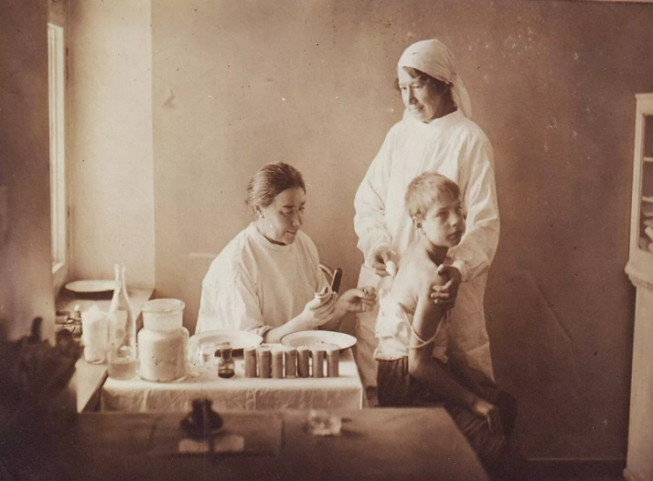
История прививок
Впервые о принципе иммунизации было упомянуто ещё в Древнем Китае.
А в 1796 году в Англии врач Эдвард Дженнер впервые выполнил первую прививку от оспы, но ему потребовалось несколько лет, чтобы доказать ценность и прививки и получить признание научного общества.
В конце 19 века учеными была установлена связь между бактериями и болезнями и тогда они начали разрабатывать соответствующие вакцины.
В течение следующих десятилетий прививки стали все более распространены и применялись для предотвращения различных инфекционных заболеваний.

Slide 6

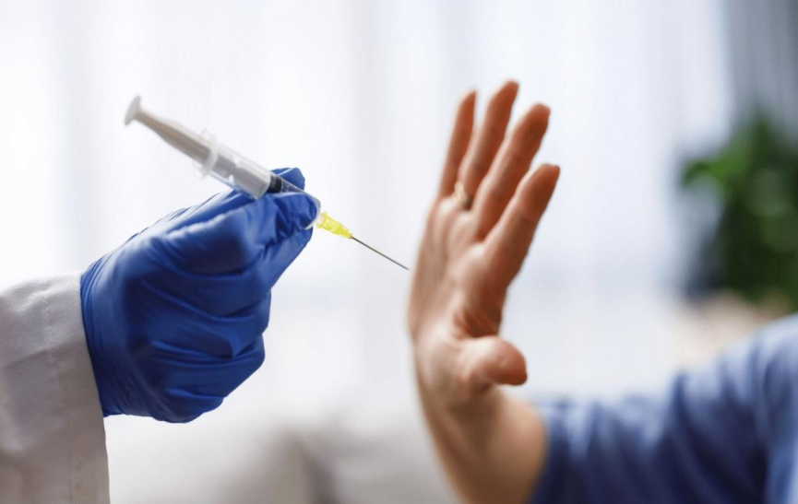
Антипрививочное движение и его аргументы
Противники прививок были всегда, со временем они объединились в антипрививочное движение. Активисты движения призывают отказываться от вакцинации считая прививки абсолютным злом. Рассмотрим некоторые основные их ложные утверждения:
Миф 1: Прививки вызывают аутоиммунные заболевания.
Миф 2: Прививки содержат опасные ингредиенты.
Миф 3: Прививки вызывают аутизм.
Миф 4: Естественный иммунитет лучше прививочного.
Миф 5: Прививки лишены эффекта.

Slide 7
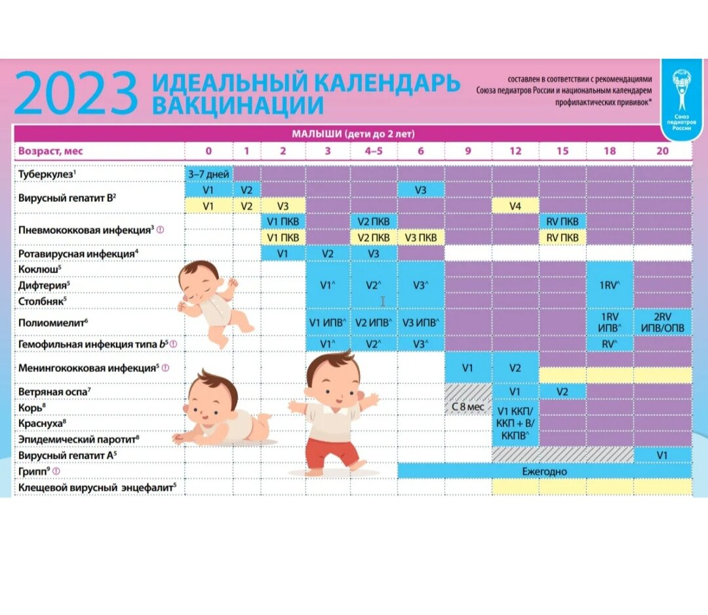
Важность прививок для общества
Прививки являются одним из самых эффективных методов предотвращения инфекционных заболеваний. Бояться прививок – значит игнорировать все достижения современной медицины в области защиты от инфекционных заболеваний. Минздравом РФ был разработан календарь прививок, который устанавливает очередность вакцинации по возрасту и типу вакцин, так как многие инфекции опасны для детей до года.

Slide 8
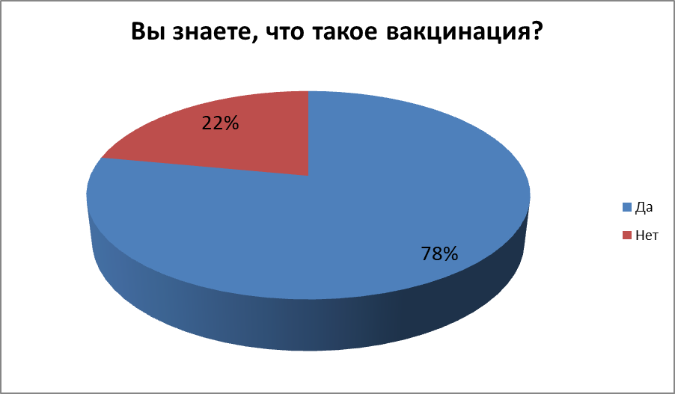
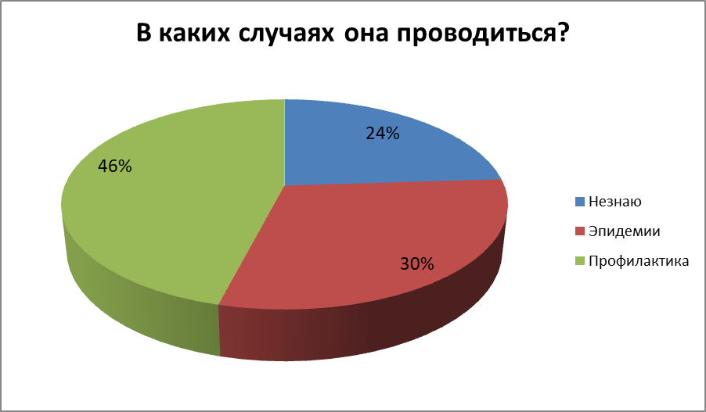
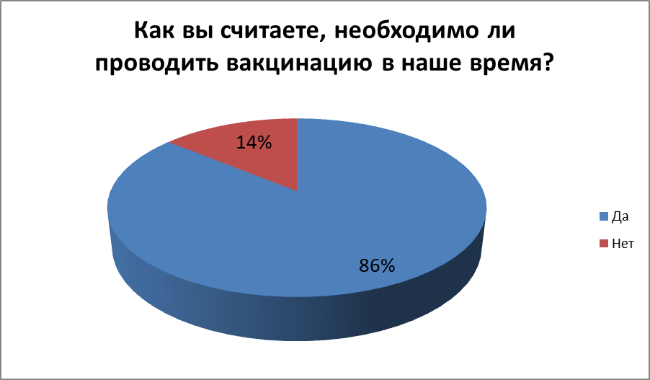
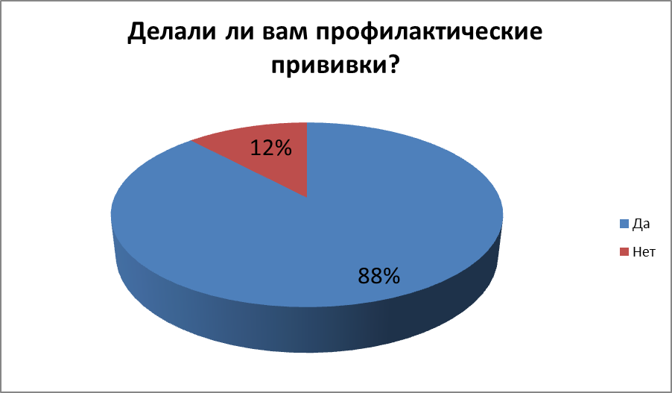
Анкетирование
В рамках нашей исследовательской работы был проведен социологический опрос учащихся нашей школы с целью установления их мнения о значении прививок и отношении к вакцинации. Вопросы и их ответы приведены ниже на рисунках:
По результатам опроса можно сделать вывод, что учащиеся имеют общее представление о вакцинации, большинство из них осведомлены о том, что такое вакцинация и с какой целью она проводится.

Slide 9
Заключение
Страх перед прививками является часто неправильно основанным и необоснованным.
Страх перед прививками может быть вызван различными факторами, такими как мифы и дезинформация в интернете, личный опыт или негативные отзывы окружающих.
Коллективный иммунитет важен для тех, у кого есть медицинские противопоказания к прививкам, таких как аллергия на компоненты вакцины или ослабленная иммунная система.
Важно осознавать, что решение делать или не делать прививки – это личное решение каждого человека.

Slide 10
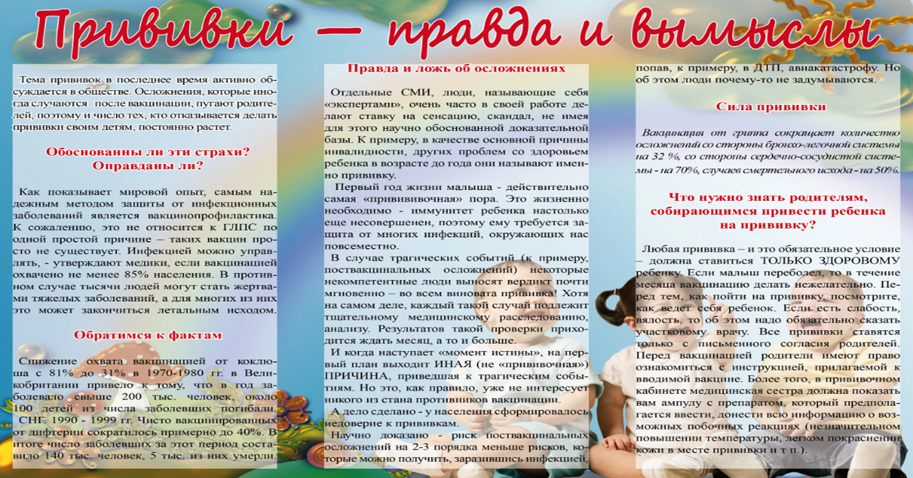
Буклет

Slide 11
Список интернет-ресурсов
1. http://www.cmsch94.ru/immunoprofilaktika/44-ya-privivok-ne-boyus
2. https://cardioweb.ru/news/item/2850-kak-privivki-vliyayut-na-organizm-otvechayut-spetsialisty-minzdrava-rossii
3. https://www.championat.com/lifestyle/article-4492073-istoriya-privivok-kak-i-kogda-poyavilis-vakciny-ot-boleznej-sozdanie-razvitie-kakie-est-sejchas.html

Slide 12
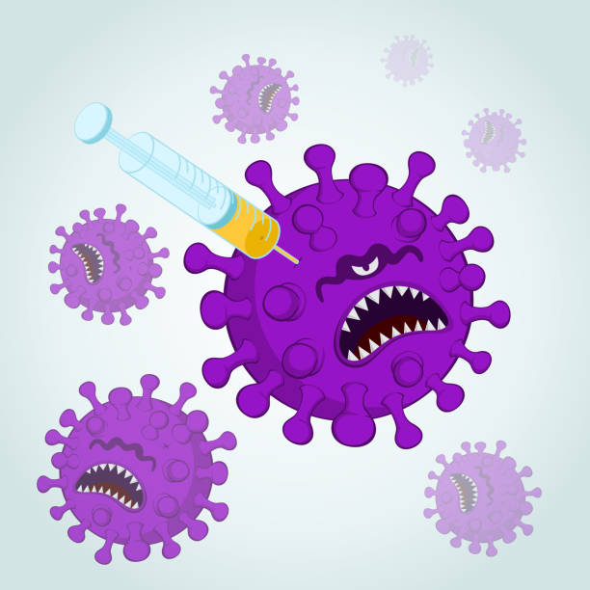
Спасибо за внимание!

